Slide 1
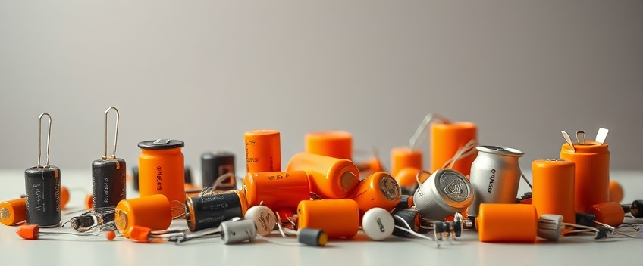
Kondenzátory: Přehled
CREATED BY: Škarda and Podpleský
Stručný náhled na kondenzátory.

Slide 2
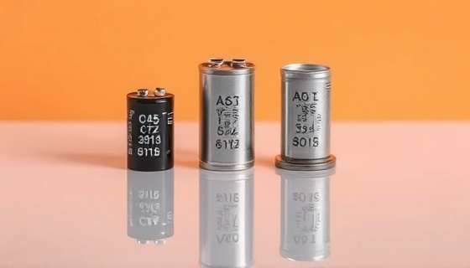
Úvodní Kontext
Kondenzátory: Přehled
Co jsou kondenzátory?
Kondenzátory jsou pasivní elektrické komponenty, které ukládají elektrickou energii v elektrickém poli. Hrají klíčovou roli v mnoha elektronických obvodech.

Slide 3
Úvodní Kontext
Teoretické Základy
Tato tabulka shrnuje základní komponenty kondenzátorů a jejich hlavní funkce v obvodech.
Části | Funkce
Desky | Ukládání náboje
Dielektrikum | Zvyšuje kapacitu
Kapacita | Měření uložené energie

Slide 4
Využití
Teoretické Základy
V elektronice
V průmyslu
V dalších oborech
Kondenzátory se používají k vyhlazení napětí, ukládání energie a jako spojovací prvky v obvodech.
Hrají důležitou roli v napájecích zdrojích, motorových řídicích obvodech a ve filtrech.
Jejich aplikace nalezneme v autoelektronice, telekomunikacích a v medicíně.

Slide 5
Výroba
Využití
Co jsou kondenzátory?
Kondenzátory jsou pasivní elektrické komponenty, které ukládají elektrickou energii v elektrickém poli. Hrají klíčovou roli v mnoha elektronických obvodech.

Slide 6
Výroba
Výzkum a Data
Statistiky kondenzátorů
V roce 2020 bylo vyrobeno 30% kondenzátorů, v roce 2021 to vzrostlo na 40%, a v roce 2022 došlo k poklesu na 30%.

Slide 7
Problémy a Výzvy
Výzkum a Data
Frekvence poruch
Kondenzátory mohou selhávat z důvodu přeplnění nebo nevhodného použití.
Environmentální dopady
Omezení kapacit
Výroba a likvidace kondenzátorů může mít negativní dopady na životní prostředí.
Jednou z výzev je omezení kapacity a vliv na design elektronických zařízení.

Slide 8
Moderní Novinky
Problémy a Výzvy
Pokročilé materiály
Mikroskopy
Nové dielektrické materiály zvyšují výkon kondenzátorů.
Využití moderních mikroskopů pro výzkum a vývoj.
Nové konstrukční přístupy
Budoucí trendy
Inovace v designu pro zvýšení účinnosti.
Vzhled nových technologií a vzrůstající poptávka po efektivních produktech.

